Slide 1


WALK 101
인솔 플랫폼
Walk101
Notes:
ppt page 내용
1. 워크원오원 인솔 플랫폼 (제목)
2. 발 불편감 니즈 증가 시장 성장성
3. 다양한 인솔 시장 영역(foot wear, health care, medical, customized)
4. BM - 기본 인솔, 기능성 인솔, 환자 맞춤형 + 발모양 분석 web, 동작분석기기, 영상판독보조 SW
5. ABC 마트 공급 계약
6. 팀구성
7. SW 설명
8. 사업 성장 계획

Slide 2
발 불편감 니즈 증가 시장 성장성
Notes:
시장분석
발 불편감 니즈 증가 시장 성장성

Slide 3
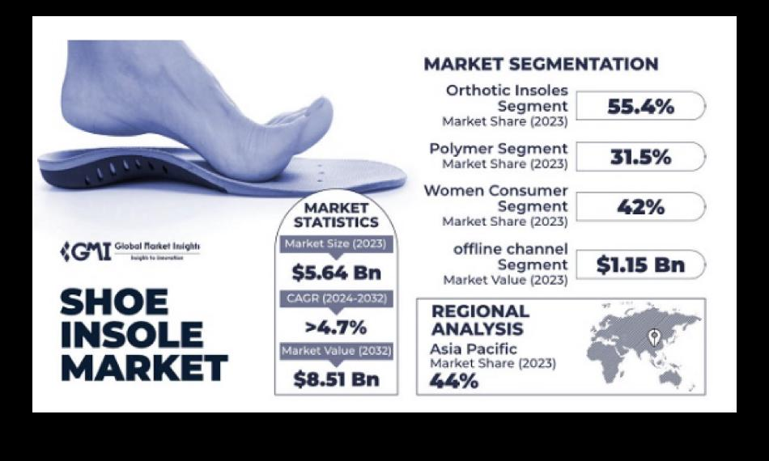
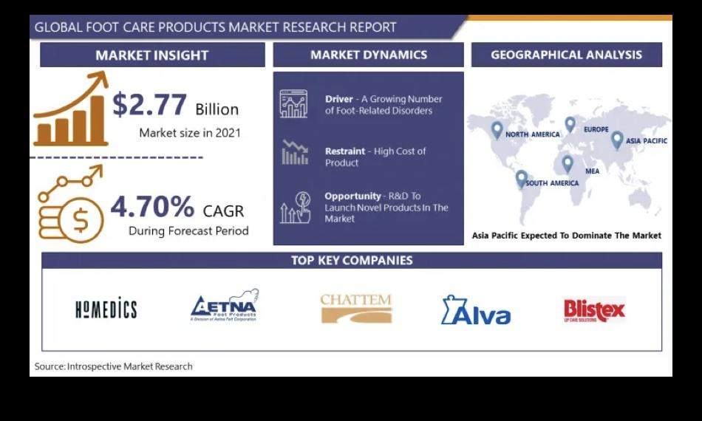
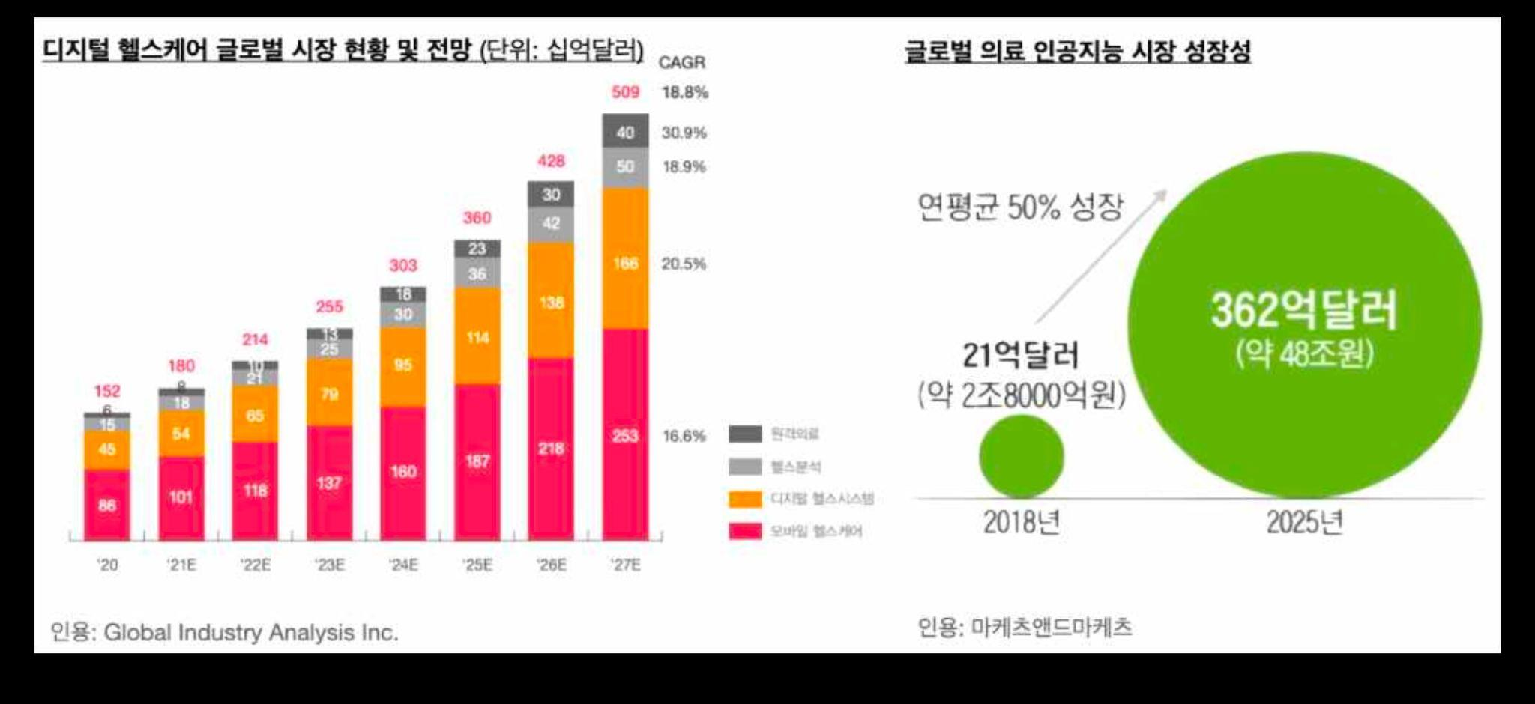
시장 규모
Notes:
시장분석
발 불편감 니즈 증가 시장 성장성

Slide 4
다양한 인솔 시장 영역
Notes:
사업구조 4개를 2개로
다양한 인솔 시장 영역(foot wear, health care, medical, customized)

Slide 5
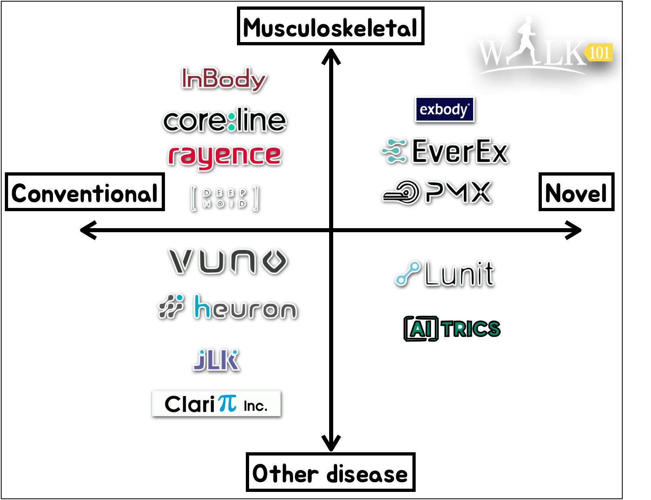
경쟁 회사
Notes:
사업구조 4개를 2개로
다양한 인솔 시장 영역(foot wear, health care, medical, customized)

Slide 6
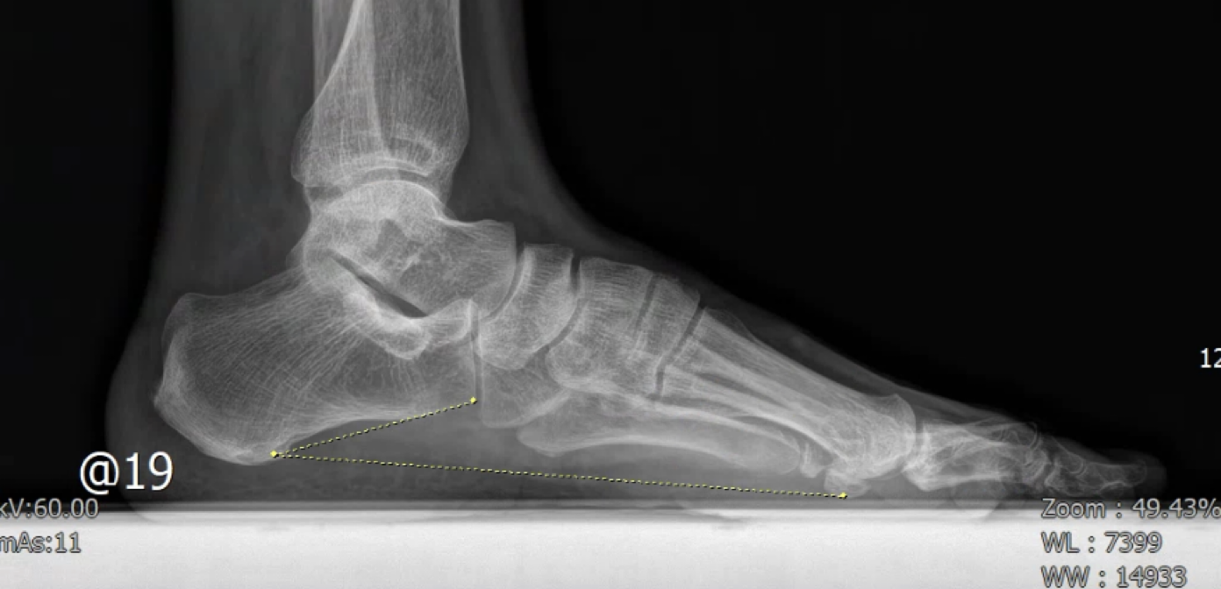
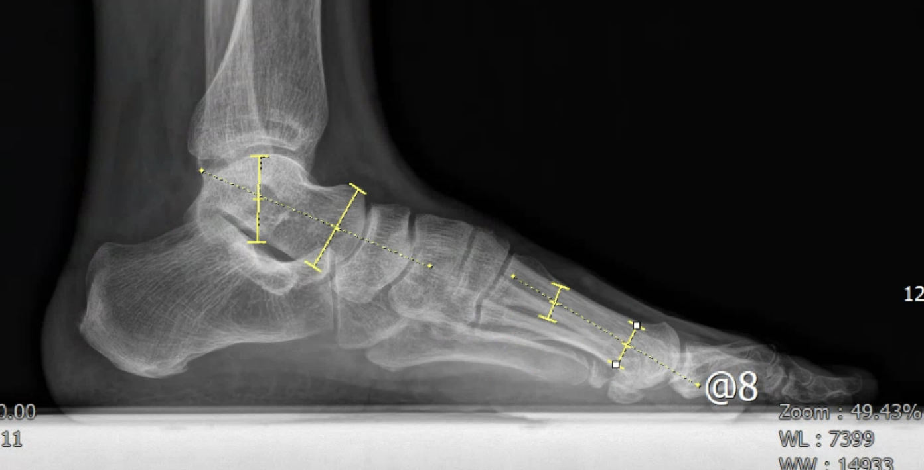
Business Structure
Notes:
사업구조 4개를 2개로
다양한 인솔 시장 영역(foot wear, health care, medical, customized)

Slide 7
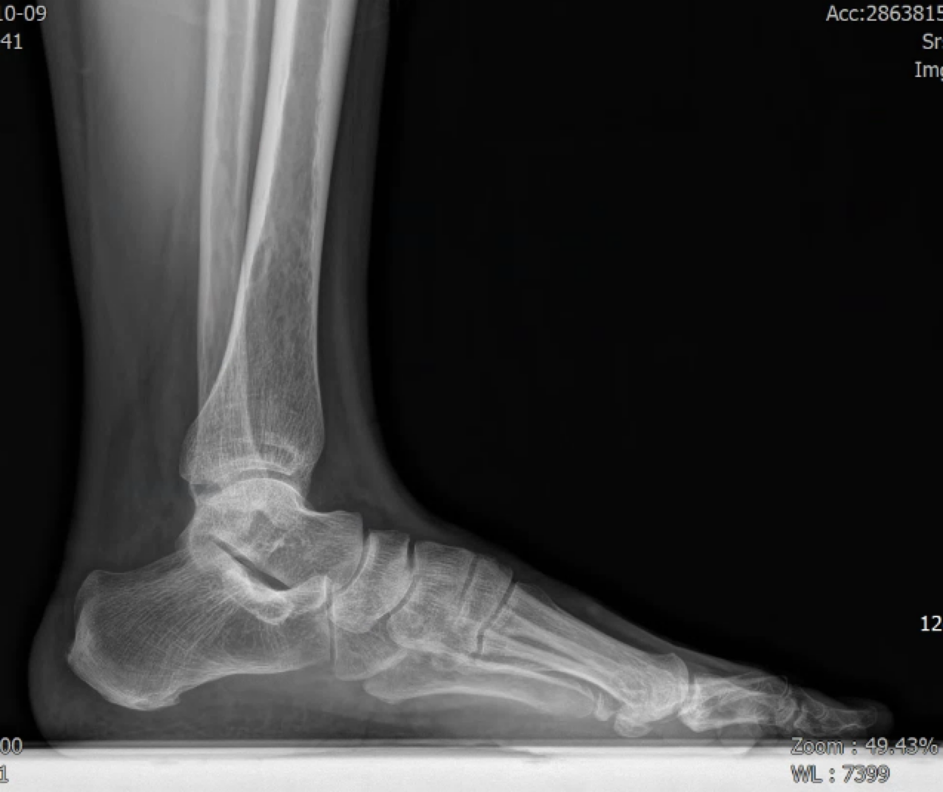
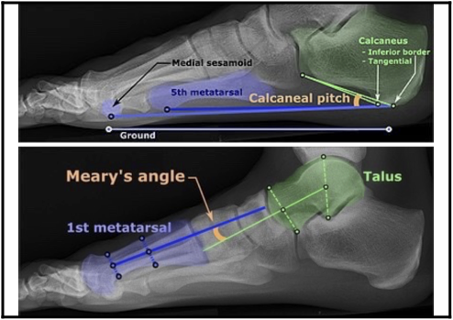
Software R&D
Notes:
소프트웨어 R&D
BM - 기본 인솔, 기능성 인솔, 환자 맞춤형 + 발모양 분석 web, 동작분석기기, 영상판독보조 SW

Slide 8
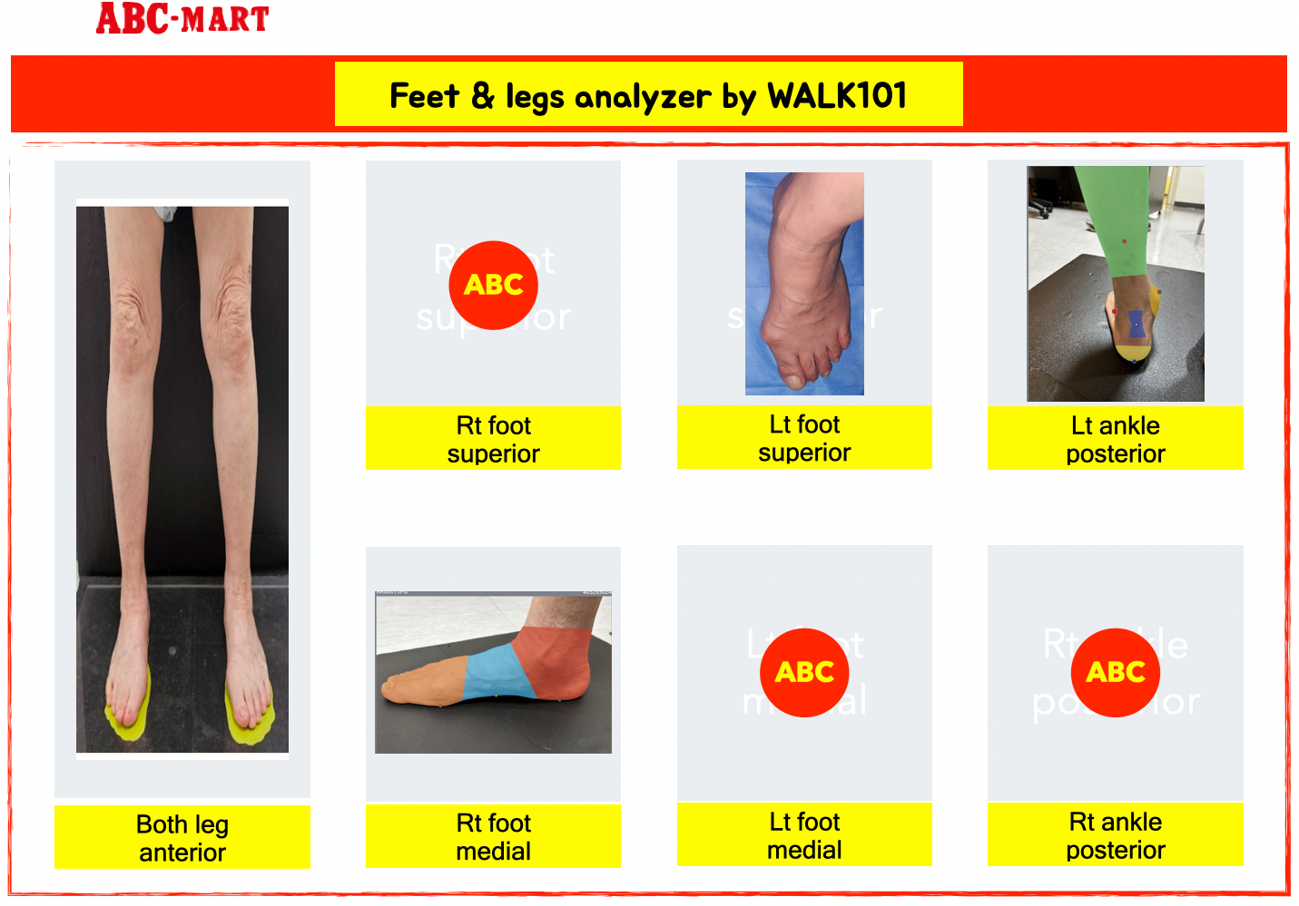
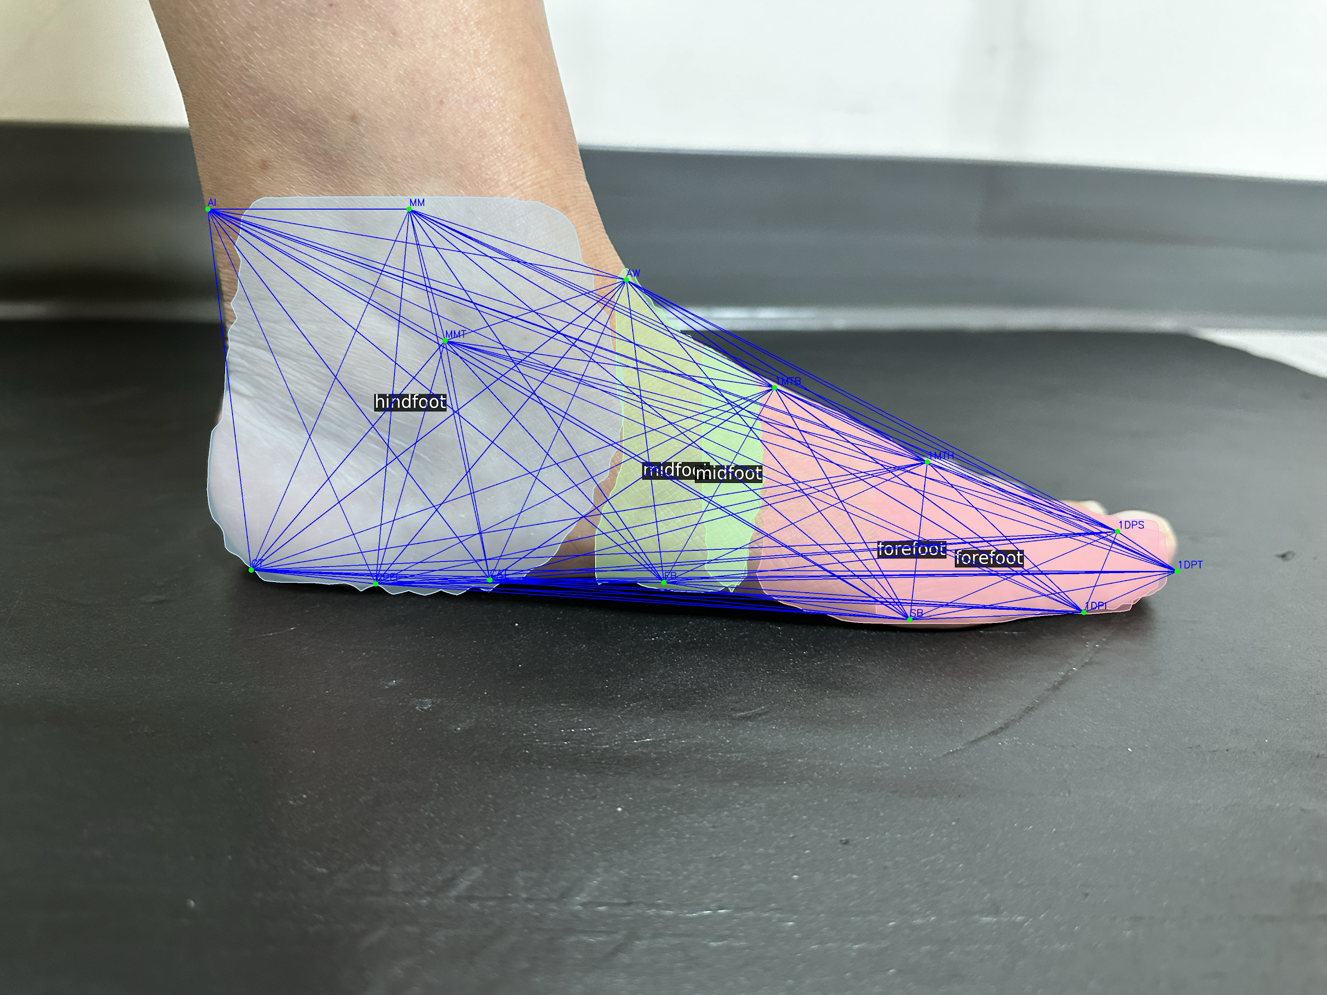
ABCmart 공급계약
Notes:
ABC 마트 공급 계약

Slide 9
팀 구성
CEO 채동식
COO 유제혁
R&D 이재선, 강경일
RA 장성현
AI developer 이민규
Back-end 현새나
Front-end 남궁혁
Data manage 신상아, 유혜원
Systems administrator
Notes:
팀소개

Slide 10
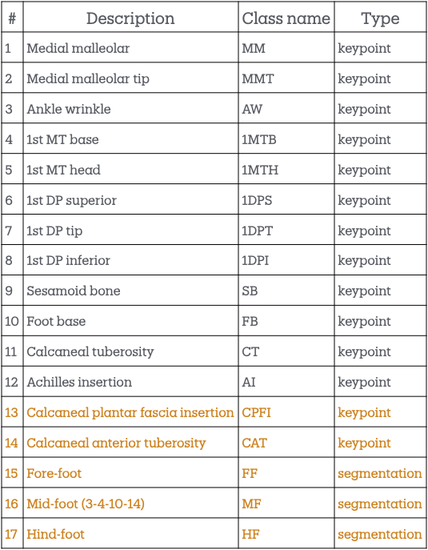
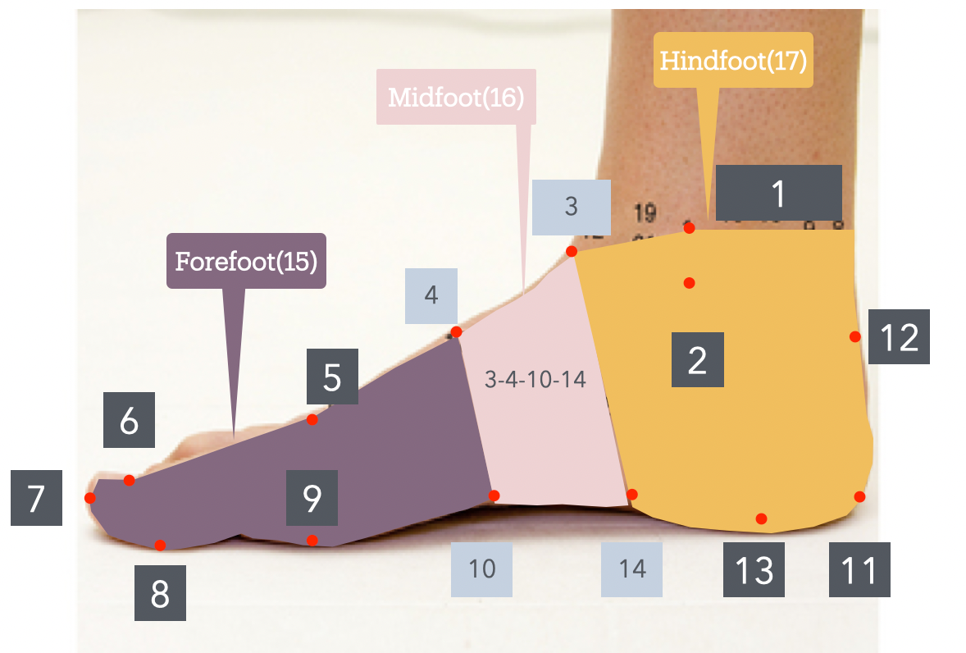
SW 설명
Notes:
SW 설명

Slide 11
사업 성장 계획
24년: ABC 마트 기본 인솔 납품
25년: Feet analyzer 출시 / 기능성 인솔
26년: Customized insole / 의료기기
Notes:
사업 성장 계획

Slide 12
THANKS!
Do you have any questions?
drchaeos@gmail.com
032-568-1016
www.walk101.co.kr

